Slide 1
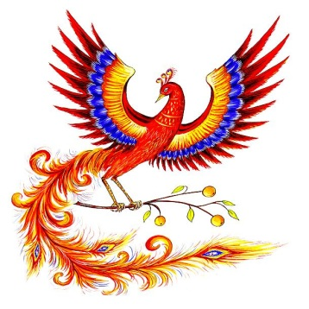
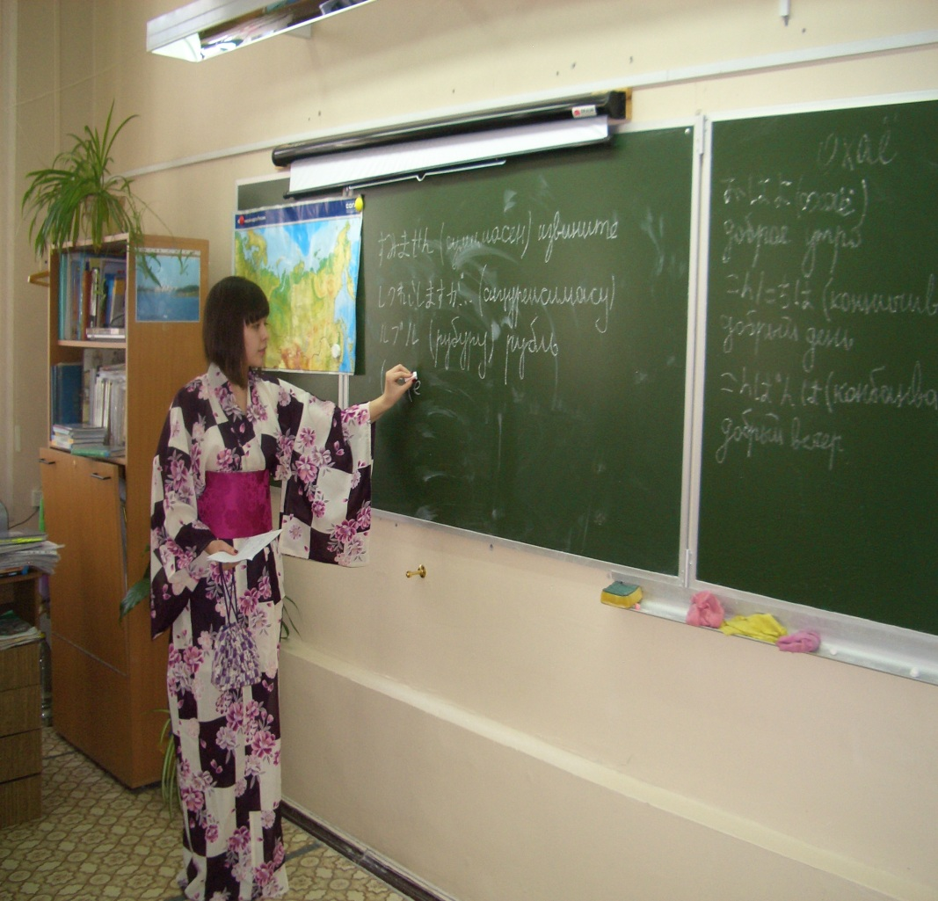
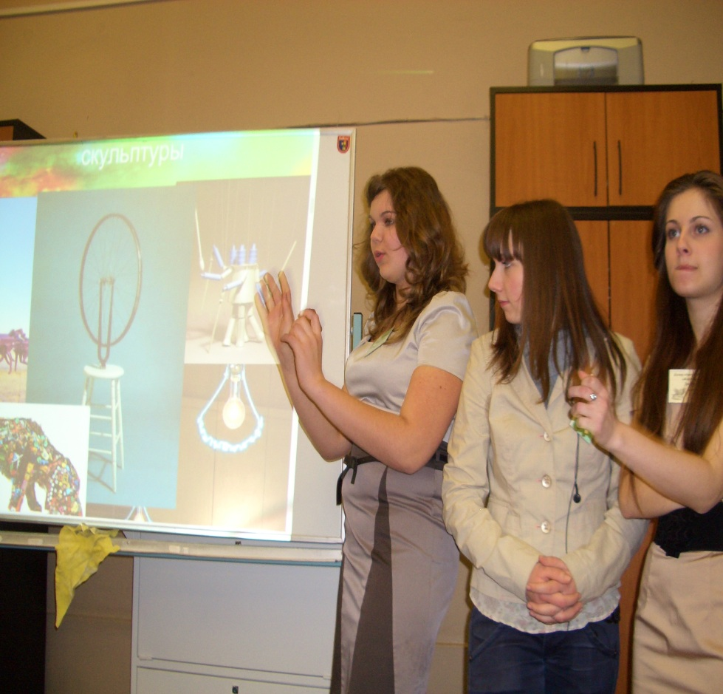
Развитие творческих способностей учащихся в проектном обучении

Slide 2
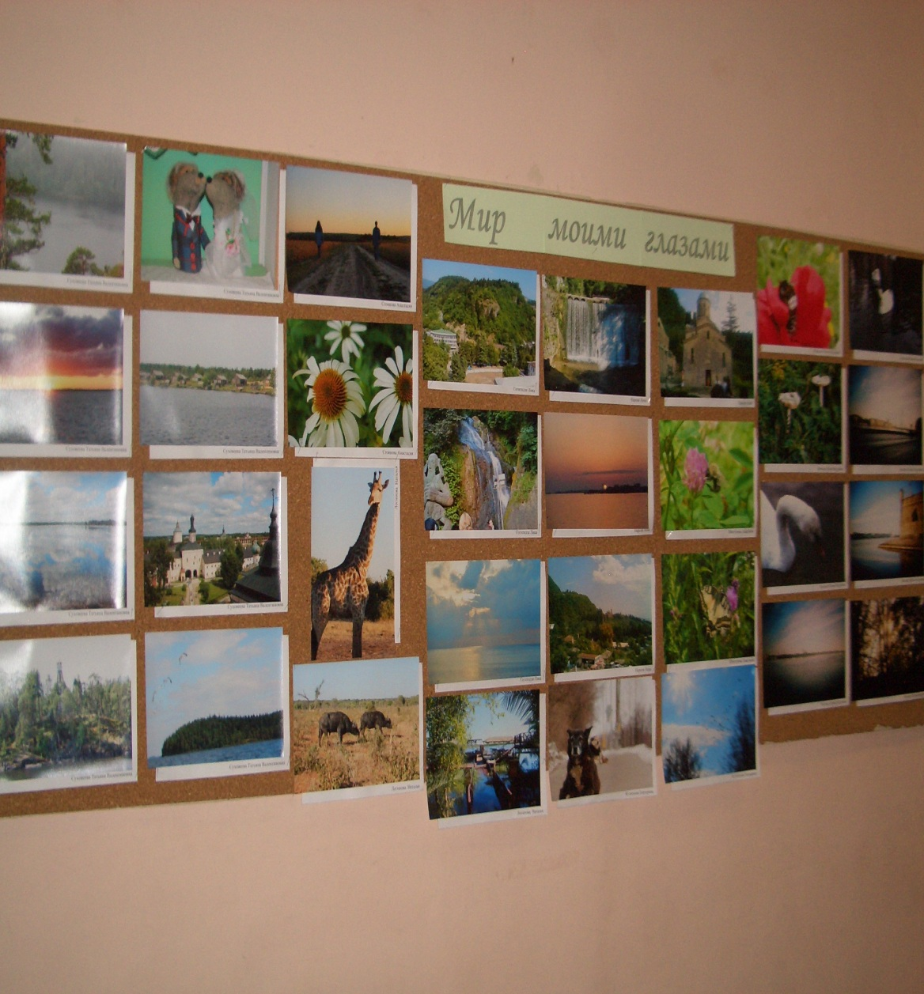
Что же такое творчество? Творчество — процесс деятельности, создающий качественно новые материальные и духовные ценности или итог создания субъективно нового. Основной критерий, отличающий творчество от изготовления (производства) — уникальность его результата. Результат творчества невозможно прямо вывести из начальных условий. Никто, кроме, возможно, автора, не может получить в точности такой же результат

Slide 3

Главная цель современного образования – воспитание полноценной личности, способной к творческой деятельности. В последние годы в обществе сложилось новое понимание главной цели образования: формирование готовности к саморазвитию, обеспечивающей интеграцию личности в национальную и мировую культуру, освоение ее прошлого, настоящего и будущего, вхождение в ее созидание и сотворение

Slide 4
Педагогические технологии и место ребенка в них
1.Авторитарные
2.Дидактоцентрические
3.Личностно-ориентированные
-технологии сотрудничества
-проектная технология

Slide 5
Проектная деятельность, участие в ученических проектах дает возможность школьнику раскрыть свой творческий потенциал, приобрести навыки научно-исследовательской деятельности, расширить свои знания по общеобразовательным предметам, реализовать оригинальные идеи, научиться различным формам презентации проектно-исследовательских работ. Таким образом, проектная технология помогает решить задачи современного образования.

Slide 6
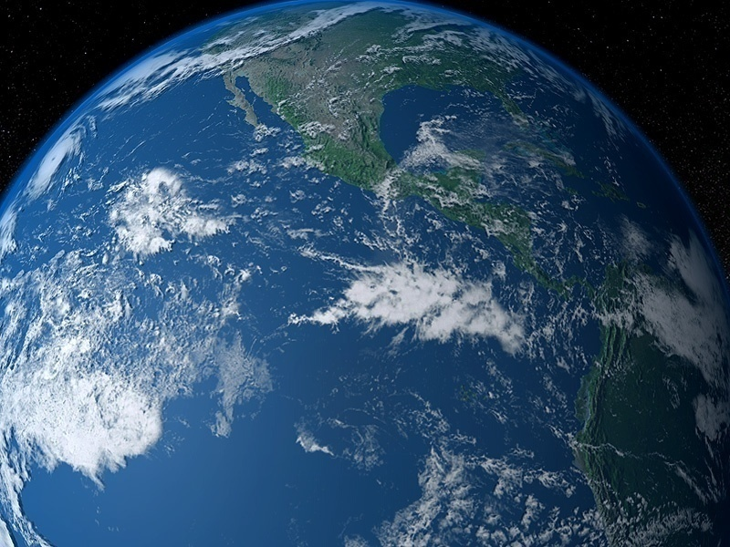
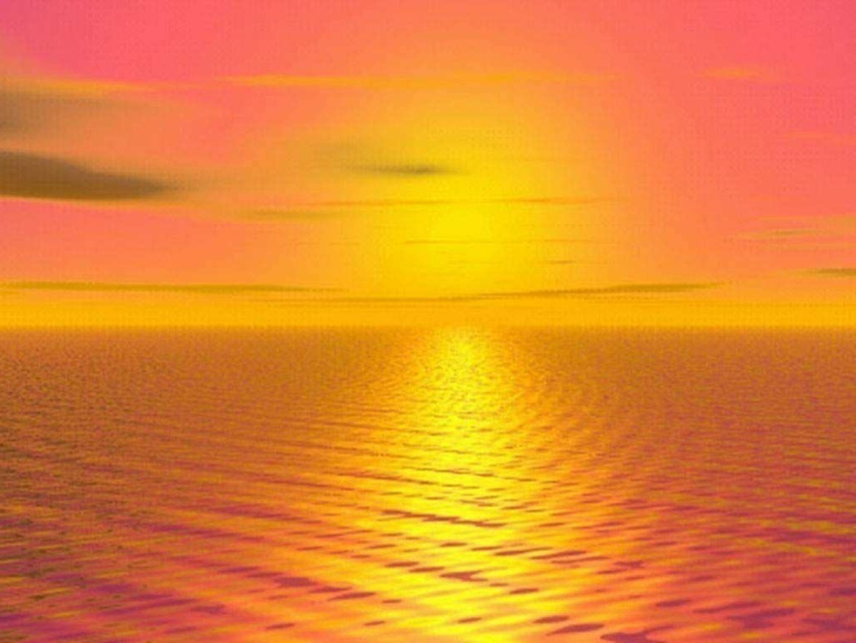
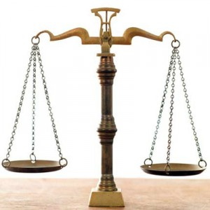

глобальное похолодание?
Глобальное
потепление
или
Подготовил:
Скворцов Иван
Руководитель:
Суховеева Т.В.

Slide 7
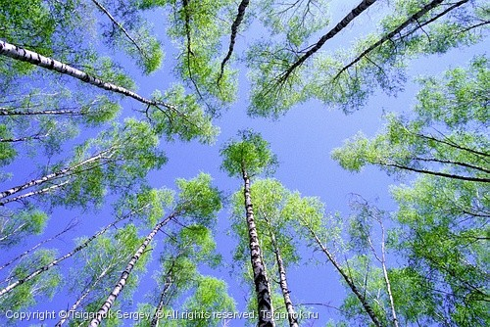
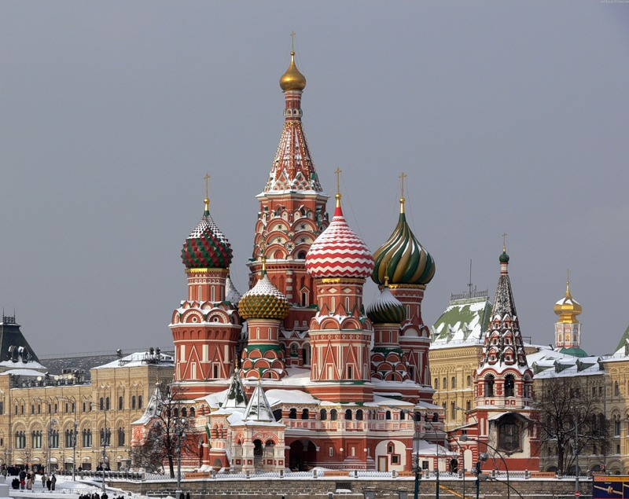
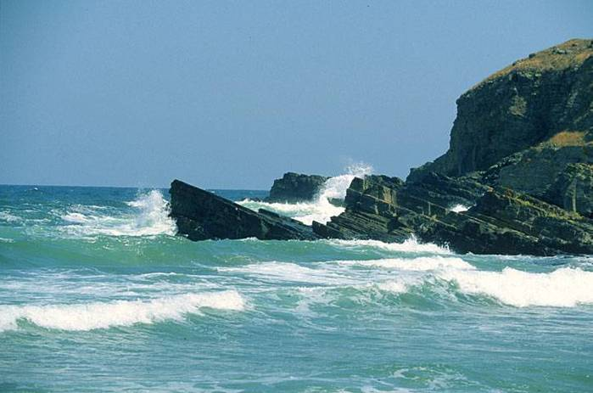

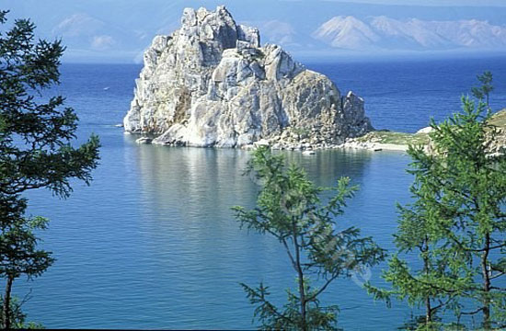
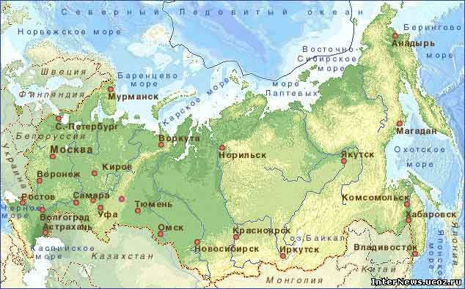
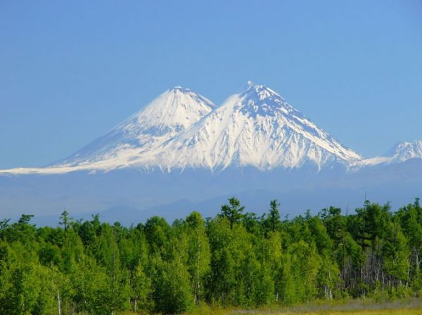
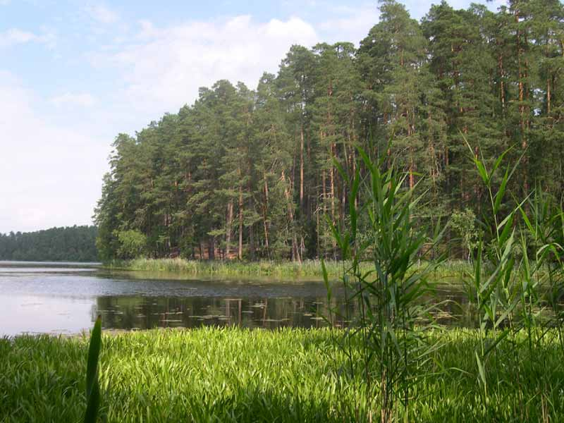
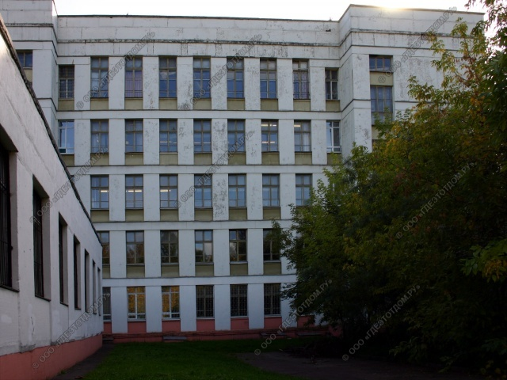
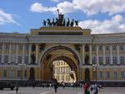


Slide 8
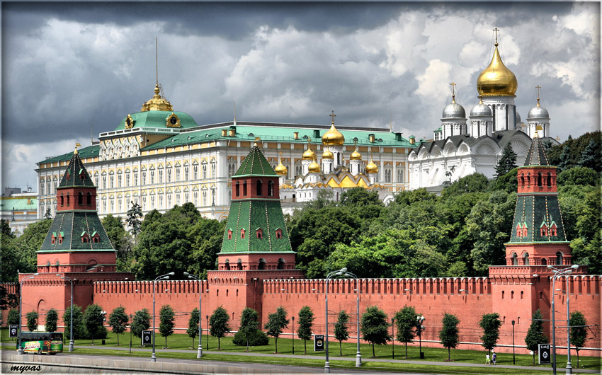
Москва… как много в этом звуке
Для сердца русского слилось!
Как много в нем отозвалось!
А.С.Пушкин

Slide 9
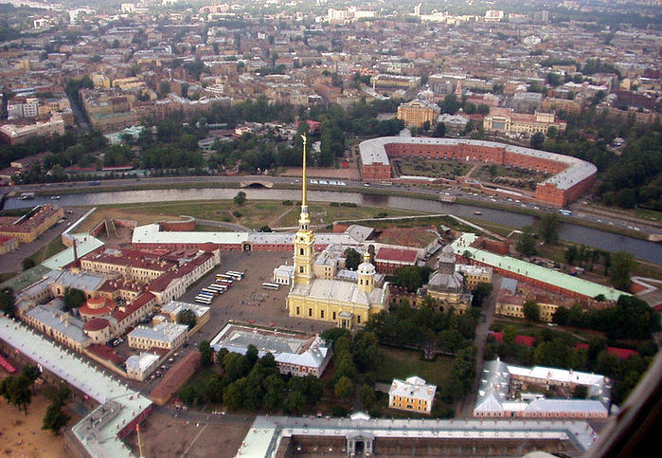
Санкт-Петербург- город, который входит в список объектов всемирного наследия ЮНЕСКО

Slide 10
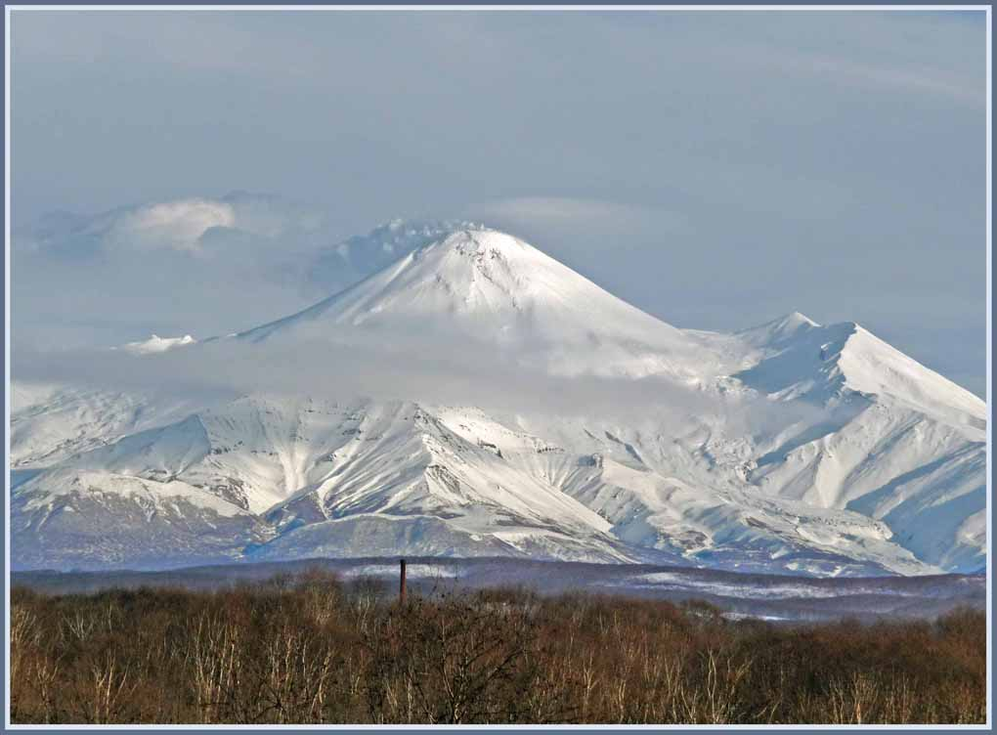
Самое главное и впечатляющее, чем славится Камчатка, - вулканы, ее «каменные факелы». Мало мест на планете, где можно увидеть столько вулканов одновременно. На территории Камчатки находится более 160 вулканов, 28 из них - действующие. С 1966 года они входят в список объектов Всемирного наследия ЮНЕСКО.

Slide 11
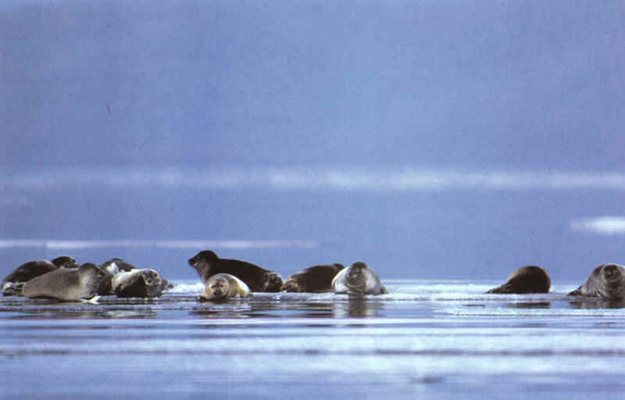

Б а й к а л

Slide 12
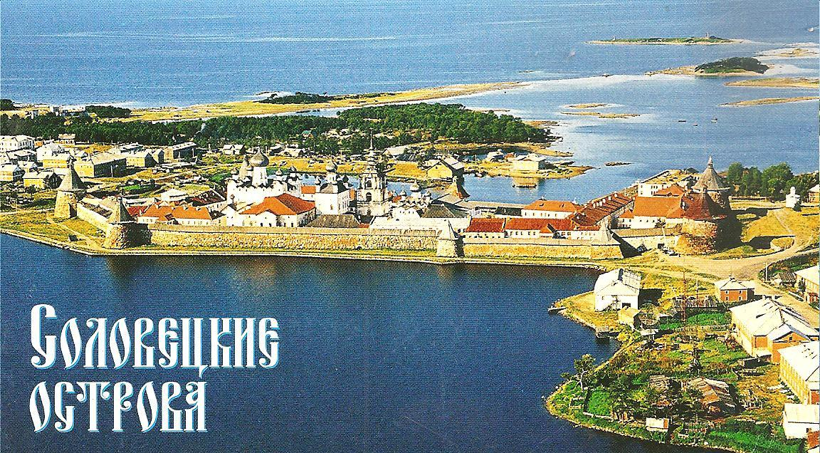
«Стоит в пучине морстей
Неприближенно к земли…
Остров посреде моря,
Аки звезда в небеси сияет»

